Slide 1
Загадки о музыкальных инструментах

Slide 2
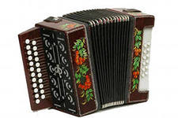
В руки ты её возьмёшь,
То растянешь, то сожмёшь.
Звонкая, нарядная,
Русская, двухрядная.
Гармонь

Slide 3
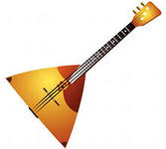
В лесу выросла,
Из лесу вынесли,
На руках плачет,
А на полу скачут.
Балалайка

Slide 4
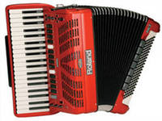
От гармони он родился,
С пианино подружился.
Он и на баян похож.
Как его ты назовёшь?
Аккордеон

Slide 5
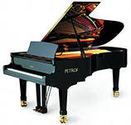
Я стою на трёх ногах,
Ноги в чёрных сапогах.
Зубы белые, педаль.
Как зовут меня?
Рояль

Slide 6
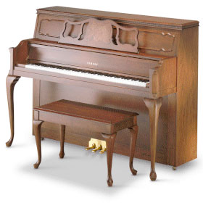
Играть умеет он и «форте», и «пиано»,
За это назвали его...
Фортепиано

Slide 7
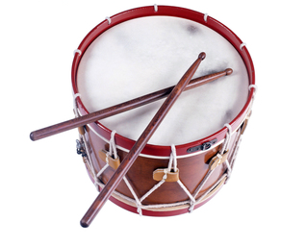
Деревянные подружки
Пляшут на его макушке,
Бьют его, а он гремит —
В ногу всем шагать велит.
Барабан

Slide 8
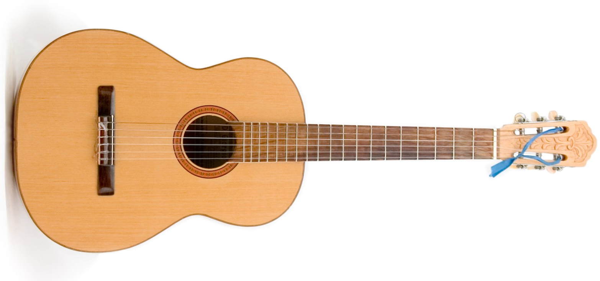
Звенит струна, поет она,
И песня всем ее слышна.
Шесть струн играют что угодно,
А инструмент тот вечно модный.
Он никогда не станет старым.
Тот инструмент зовем...
Гитара

Slide 9
http://ped-kopilka.ru/vneklasnaja-rabota/zagadki-schitalki-i-skorogovorki/zagadki-o-muzyke-dlja-detei.html http://www.kostyor.ru/student/?n=340 http://images.yandex.ru/yandsearch?text=%D0%B3%D0%B0%D1%80%D0%BC%D0%BE%D0%BD%D1%8C&pos=1&rpt=simage&img_url=http%3A%2F%2Fwww.yaplakal.com%2Fuploads%2Fpost-2-12809154705040.jpg http://www.secnews.ru/upload/iblock/017/Balalaika.jpg http://large.stanford.edu/courses/2007/ph210/pelc2/images/f1big.jpg
Источники:

